Slide 1
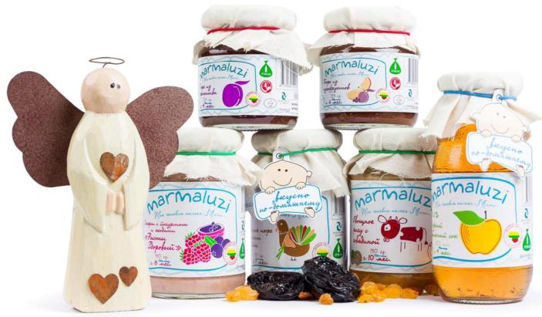
www.marmaluzi.ru
Notes:
1
1
1

Slide 2
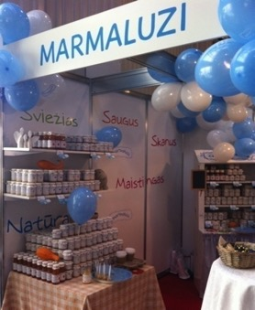
Торговая марка Marmaluzi. Достижения.
Награды и призы:
Доля рынка в странах Прибалтики достигла 5% в категории пюре!
«Литовский продукт года – 2011»
Золотая медаль
«Инновационный продукт – 2011»
Победитель
Рекомендации:
В 2011-2012 гг. продукция Marmaluzi была представлена на Первом конгрессе педиатров стран Балтии, Съезде педиатров Литвы и международной выставке «Страна детей».
Кроме того, продукция Marmaluzi была представлена в телевизионном проекте – конкурсе «Выбирай литовский товар», организованном фондами «Летувос ритас» и Европейского союза, где набрала наибольшее количество баллов среди всех участников.
Notes:
2
2
2

Slide 3
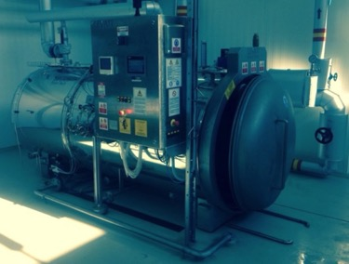
Инновационное производство.
1. Минимальная продолжительность варки продукта - сохранение полезных элементов в нем;
2. Закрытый процесс обработки продукта (приготовление/варка и размельчение одновременно);
3. Прямое нагревание продукта впрыском пара - избежание пригорания от горячих стенок котла;
4. Максимальное сохранение вкусов и ароматов в продукте;
5. Стерильна чистая среда внутри котла и в частях соприкасающихся с продуктом.
Notes:
3
3
3

Slide 4
Почему Marmaluzi?
На вкус наше питание напоминает приготовленное любящей мамой – идеальная консистенция, аппетитный внешний вид, приятный запах и отличный вкус. Все это обеспечивается благодаря использованию свежих натуральных продуктов.
Вкусное
В продукции не содержатся консерванты, усилители вкуса, крахмал, рисовая мука и другие добавки (даже разрешенные). 100% натуральный продукт. Все рецепты разрабатывались в сотрудничестве с ведущими детскими диетологами – гастроэнтерологами Литвы. При создании рецептов учитывался возраст наших маленьких потребителей. Все сырье доставляется с местных ферм, производящих экологически чистую продукцию, и используется в тот же день.
Безопасное
Питательное
Свежее
Полезное
Notes:
4
4
4

Slide 5
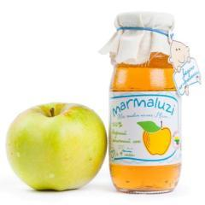
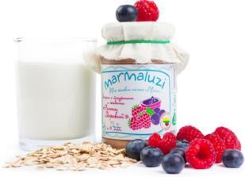
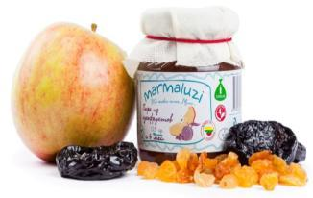
Ассортимент и товарный вид Marmaluzi.
Продукты Marmaluzi расфасовываются в стеклянную тару (80 г., 125 г., 190 г. и 200 мл).
Особое внимание уделяется внешнему виду продукции, поэтому продукт действительно отличается от аналогичных продуктов других производителей.
Овощные и мясные пюре, каши, десерт, 190 г
Соки, компот
200 мл
Фруктовые пюре
125 г
Notes:
5
5

Slide 6
Преимущества бренда Marmaluzi.
Рациональные преимущества бренда
Натуральный, качественный продукт
Разнообразие вкусов
Эмоциональные преимущества бренда
Привлекательный внешний вид детского питания
На вкус - как будто мама только что приготовила, свежее, домашнее
Отсутствие крахмала и рисовой муки

Slide 7
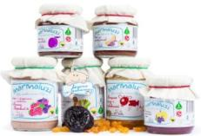
Продуктовые категории Marmaluzi.
Детское
питание
Молочная продукция для детей с 3х лет
Молочная продукция на козьем молоке для взрослых

Slide 8
Продуктовый портфель. Детское питание Marmaluzi.
Детское питание Marmaluzi®
ПЮРЕ 190 ГР.
Готовые обеды (8 sku)
ПЮРЕ 125 ГР.
Фруктовые и овощные вкусы
(13 sku)
ПЮРЕ 80 ГР.
Фруктовые и овощные моновкусы
(8 sku)
Готовые обеды, десерт и каши
(10 sku)
НАПИТКИ 200 МЛ.
Соки, нектар и компот (13 sku)

Slide 9
Новинки Marmaluzi 2016 год.
Наименование | Возраст | Объем
Грушевое пюре Marmaluzi® | 4 | 80 гр
Пюре из цукини Marmaluzi® | 4 | 80 гр
Пюре из тыквы Marmaluzi® | 5 | 80 гр
Пюре из цветной капусты Marmaluzi® | 4 | 80 гр
Пюре из брокколи Marmaluzi® | 4 | 80 гр
Пюре из моркови Marmaluzi® | 4 | 80 гр
Грушевое пюре Marmaluzi® | 4 | 125 гр
Пюре "Здоровый полдник"Marmaluzi® | 6 | 125 гр
Пюре "Зеленое ассорти" Marmaluzi® | 6 | 125 гр
Пюре "Яблоко Морковь" Marmaluzi® | 5 | 125 гр
Пюре "Яблоко Тыква" Marmaluzi® | 5 | 125 гр
Пюре "Овощной дуэт "Тыква с брокколи" Marmaluzi®" | 6 | 125 гр
Грушевый нектар Marmaluzi® | 4 | 200 мл
Виноградный нектар Marmaluzi® | 9 | 200 мл
Яблочно-банановый сок Marmaluzi® | 6 | 200 мл
Яблочно-черничный сок Marmaluzi® | 5 | 200 мл
Яблочно-шиповниковый сок Marmaluzi® | 5 | 200 мл
Яблочно-черноплоднорябиновый сок Marmaluzi® | 6 | 200 мл

Slide 10
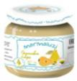
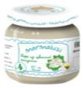
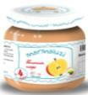
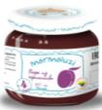
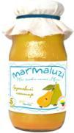
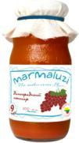
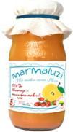
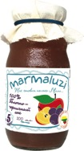
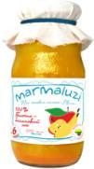
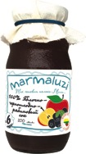
Новинки Marmaluzi 2016 год.
Новинки 80 гр. МОНОВКУСЫ
Новинки 125 гр. ФРУКТОВЫЕ И ОВОЩНЫЕ ВКУСЫ
Новинки 200 мл. СОКИ

Slide 11
FAB для детского питания Marmaluzi
«Люди не стремятся покупать, но они хотели бы получать выгоды.»
Характеристика
Широкий ассортимент продукции
Преимущество
Комплексное удовлетворение потребности
Выгода
Возможность выбирать бренд одной марки
Необычный привлекательный дизайн
Выгодно выделяется на полке за счет своей непохожести
Эмоциональное удовольствие от покупки
Уникальные мясоовощные и фруктовые вкусы
Качественное сырье, отсутствие крахмала
Возможность разнообразить рацион ребенка
Приятный вкус
Возможность проводить больше времени с ребенком, не ограничивая его рацион
Спокойствие за безопасность и забота о ребенке

Slide 12
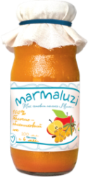
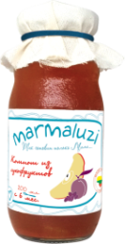
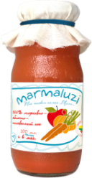
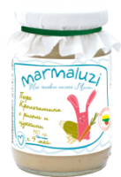
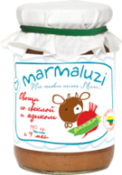
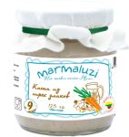
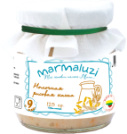
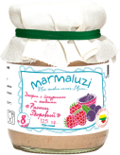
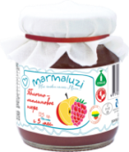
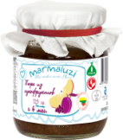
Уникальные вкусы Marmaluzi

Slide 13
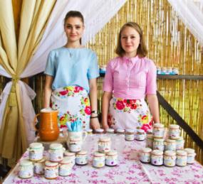
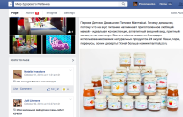
Продвижение Marmaluzi
Выделяем продукт на полке
Участвуем в выставках
Делаем модули в журналах
Проводим конкурсы для мам
Активно работаем с мамами в социальных сетях (Vkontakte, Facebook, Instagram)
Проводим активности в розничных сетях (скидки, акции)
Проводим акции в интернет-магазинах
Участвуем в блогах
Notes:
13
13

Slide 14
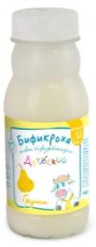
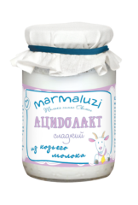
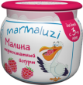
Молочный ассортимент Marmaluzi – это:
Привлекательная упаковка;
Продукция для детей и взрослых;
Исключительная свежесть и полезность кисломолочных продуктов;
Продолжение линейки детского питания Marmaluzi, которое уже зарекомендовало себя, как натуральный качественный продукт.
Вся продукция производится из высококачественного молока из экологически чистых районов.

Slide 15
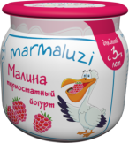
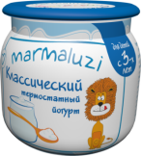
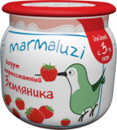
Новинка! Первый термостатный йогурт для детей!
Яркая, привлекательная упаковка
Российское производство
Натуральный, качественный продукт
Срок годности – 14 суток
Первый термостатный йогурт для детей на основе цельного коровьего молока для на рынке РФ
Вкусы:
Классический
Земляника
Груша Яблоко
Малина
100%
Натуральные продукты

Slide 16
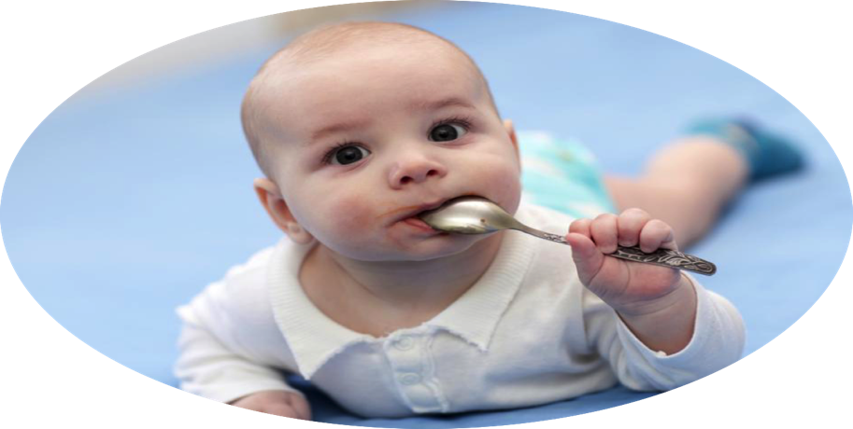
Notes:
16
16
16

